Slide 1







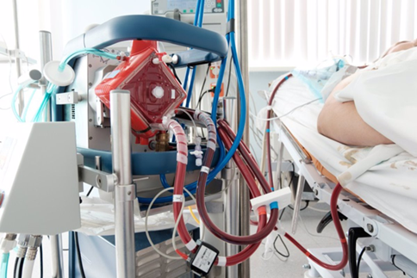


ANÁLISIS DE LOS RESULTADOS OBTENIDOS TRAS LA INCORPORACIÓN DE UNA UCRI (UNIDAD DE CUIDADOS RESPIRATORIOS INTERMEDIOS) COMOÁREA ASISTENCIAL DETECTORA DE DONANTES DE ÓRGANOS Y TEJIDOSEN ASISTOLIA CONTROLADA.
A. Romero Linares, J. M. Pérez Villares, J. A. Sánchez Martínez, P. Fuentes García, A. Jiménez Antón
H.U. Virgen de las Nieves, Granada, España
INTRODUCCIÓN
Demanda de órganos y tejidos
donación en asistolia controlada y la donación de tejidos
Pandemia
Creación de las UCRIs
Pacientes respiratorios
críticos y semicríticos
Potencial para integrar los
Cuidados Orientados a la Donación
Evaluar el impacto de una formación y capacitación del personal de la UCRI en la identificación de donantes en AC y tejidos.
Prospectivo observacional descriptivo. (ene/2024 – nov/2024.)
Sesiones formativas para personal médico y de enfermería.
Implementación de un protocolo de detección de donantes.
>18 años + LET en UCRI + NO criterios de exclusión.
Número de donantes identificados
Tasa de conversión de donantes posibles a efectivos
Características clínicas
MATERIAL Y MÉTODOS

Slide 2
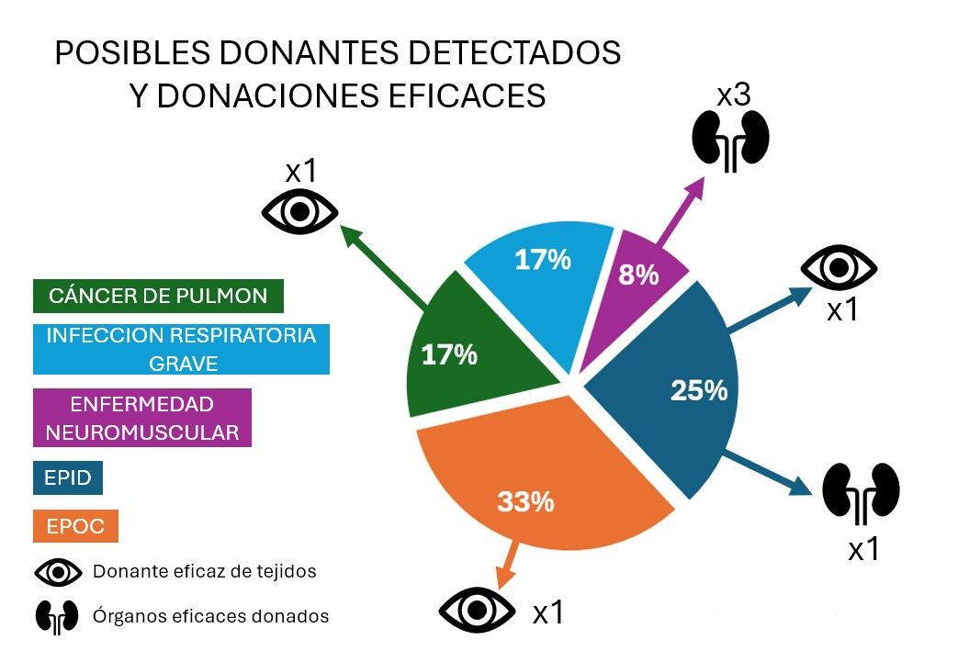
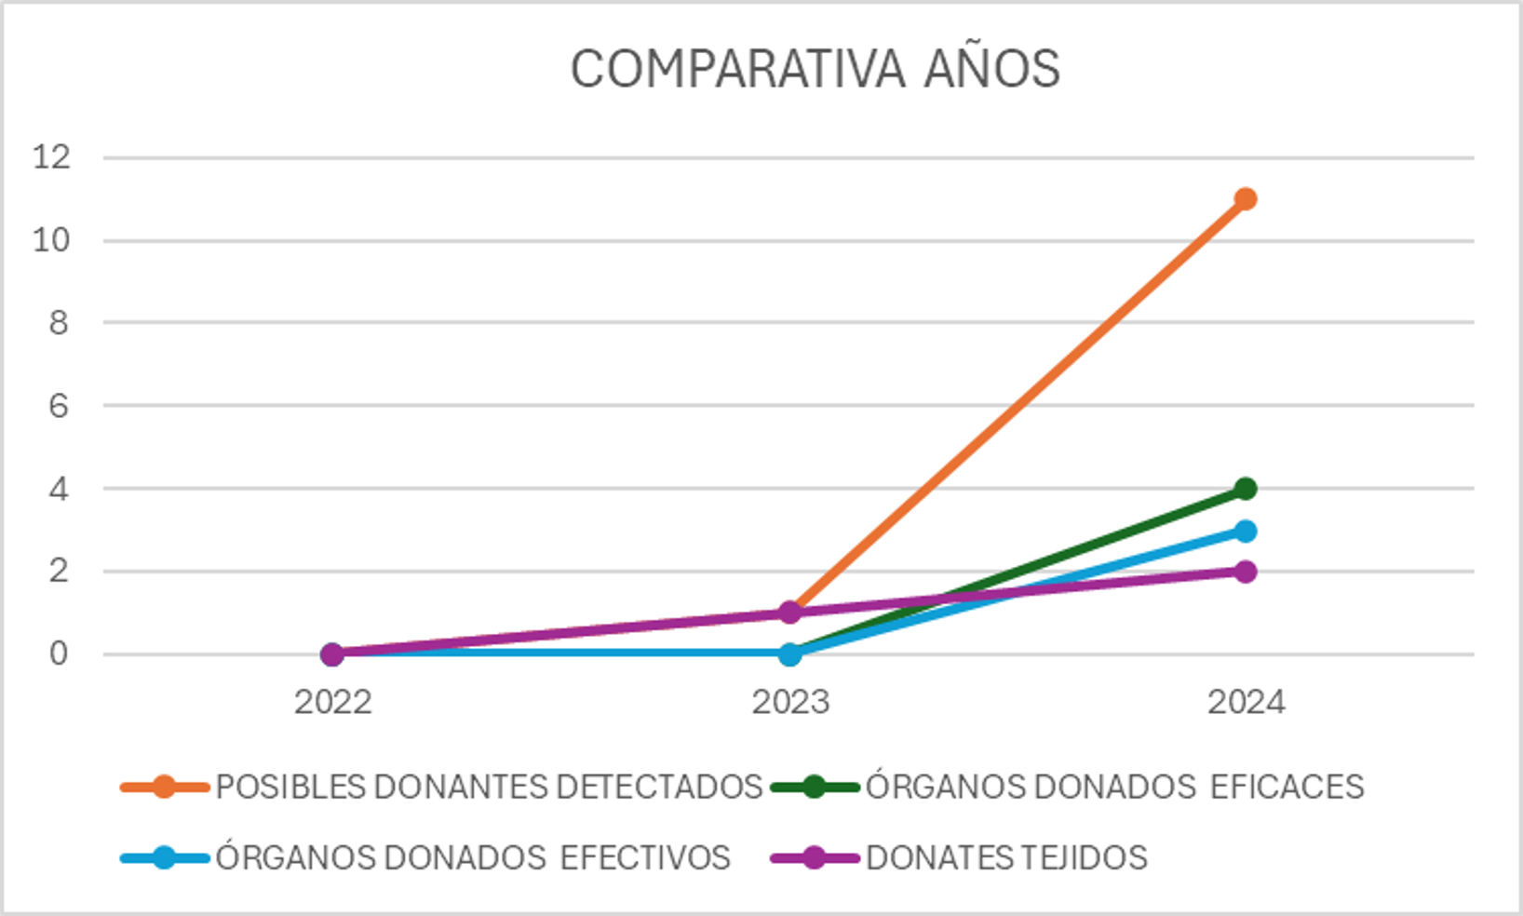


La elaboración de un protocolo y una intervención formativa en la UCRI aumenta significativamente la detección de posibles donantes y la tasa de donantes eficaces.
CONCLUSIÓN
RESULTADOS
VARIABLE | TOTAL (N=12)
Edad, media (DE) | 69,75± 8,65
Sexo varón, (%) | 75%
I. Charlson (media) | 5,25 ± 1,3
Detectado → eficaz | 42%
1100% 400% 200%
CAUSA NO DONACIÓN | TOTAL (N=7)
Negativa (paciente/familia) | 42%
Infección diseminada | 42%
Exitus precoz | 16%

